Slide 1
ICLR 2021
CAN A FRUIT FLY LEARN WORD EMBEDDINGS?
Liang, Y., Ryali, C. K., Hoover, B., Grinberg, L., Navlakha, S., Zaki, M. J., & Krotov, D.
NLP masters
2021.07.17
최상혁

Slide 2
Abstract
Introduction
Learning Algorithm
Empirical Evaluation
Computational Complexity
Discussion and Conclusions

Slide 3
Abstract
Fruit Fly(초파리)의 후각 기관을 모방한 network로 word embedding을 학습
Fruit Fly의 Mushroom Body (MB, 유병체: 여러가지 신경정보가 모이고 처리되는 곳)는 neuroscience에서 가장 활발히 연구된 system. 이 system은 어떤 input(후각, 촉각 등)을 받아서 sparse high dimensional representation을 생성
A mathematical formalization of this network motif and apply it to learning the correlational structure between word and their context.
Our algorithm encodes semantic meaning of words and their context in the form of sparse binary hash codes.
… achieve performance comparable to existing methods … only a fraction of the computational resources …
LIANG, Yuchen, et al. Can a Fruit Fly Learn Word Embeddings? (ICLR 2021)

Slide 4
Introduction
“reprogramming” of naturally occurring algorithms
현재 DL methods(neuralnets)는 실제 생물학적 neuron 구조랑 많이 다름.
Fruit fly의 mushroom body라는 biological systems으로 새로운 DL architecture를 만들어보자! 그리고 그걸 word embedding 학습에 적용해보자!
LIANG, Yuchen, et al. Can a Fruit Fly Learn Word Embeddings? (ICLR 2021)

Slide 5
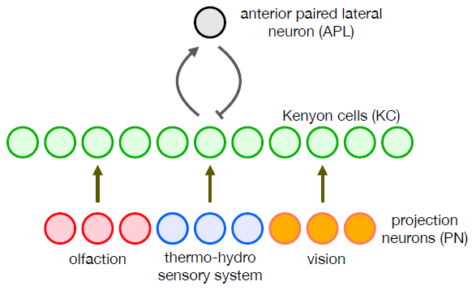
Introduction
Mushroom body of fruit fly: 초파리의 유병체
초파리의 뇌에는 mushroom body(MB, 유병체, 여러가지 신경정보가 모이고 처리되는 곳)라는 곳이 있음
MB는 PN-KC-APL 구조로 이루어져 있음 - PN (projection neurons)에서 여러 신경정보를 받음 - 그 신경정보가 synaptic weights를 통해서 KC로 전달됨 - KCs(Kenyon cells)와 APL(anterior paired lateral)이 서로 signal을 주고받으며 KCs 중에서 top k cell만 activate. (나머지는 deactivate)
비슷한 자극(stimuli)는 비슷하도록, 서로 다른 자극은 구분되도록 KCs를 activate 해야 함 => 이런 특징으로 word embedding을 학습해보자!
초파리의 유병체(Mushroom body)
LIANG, Yuchen, et al. Can a Fruit Fly Learn Word Embeddings? (ICLR 2021)
Notes:
사실 초파리 뇌 구조로 하는 관련 연구는 이전에도 꽤 있었다! 이게 처음이 아님.
지난 연구들을 바탕으로 모델을 만들어 Word embedding을 학습할 수 있는지 알아보는 게 이 논문의 목적.

Slide 6

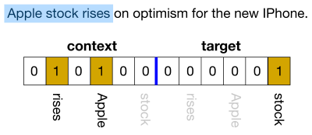
Learning Algorithm
Inputs
Corpus(e.g. OpenWebText)에 있는 각 sentence에 대해 아래와 같이 w-grams 방식으로 input을 받음
For each position generates a training vector:
Note: - elements are binary - window가 통째로 input이 됨
Encoding 방식 w=3, target(center) word: “stock”
LIANG, Yuchen, et al. Can a Fruit Fly Learn Word Embeddings? (ICLR 2021)
Notes:
V_i^A는 0 또는 1이다

Slide 7


Learning Algorithm
Mathematical Formulation
Input vector (for each $ω$-gram)
Occurrence probabilities … (해당 단어의 occurrence / corpus 내 전체 tokens 수) … rare word가 더 크게 반영되도록!
LIANG, Yuchen, et al. Can a Fruit Fly Learn Word Embeddings? (ICLR 2021)
Notes:
updates of the position of that centroid are computed by enhancing the contributions of
rare words (small pi) and suppressing the contributions of frequent words (large pi).

Slide 8
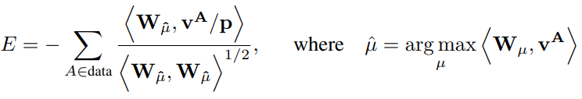
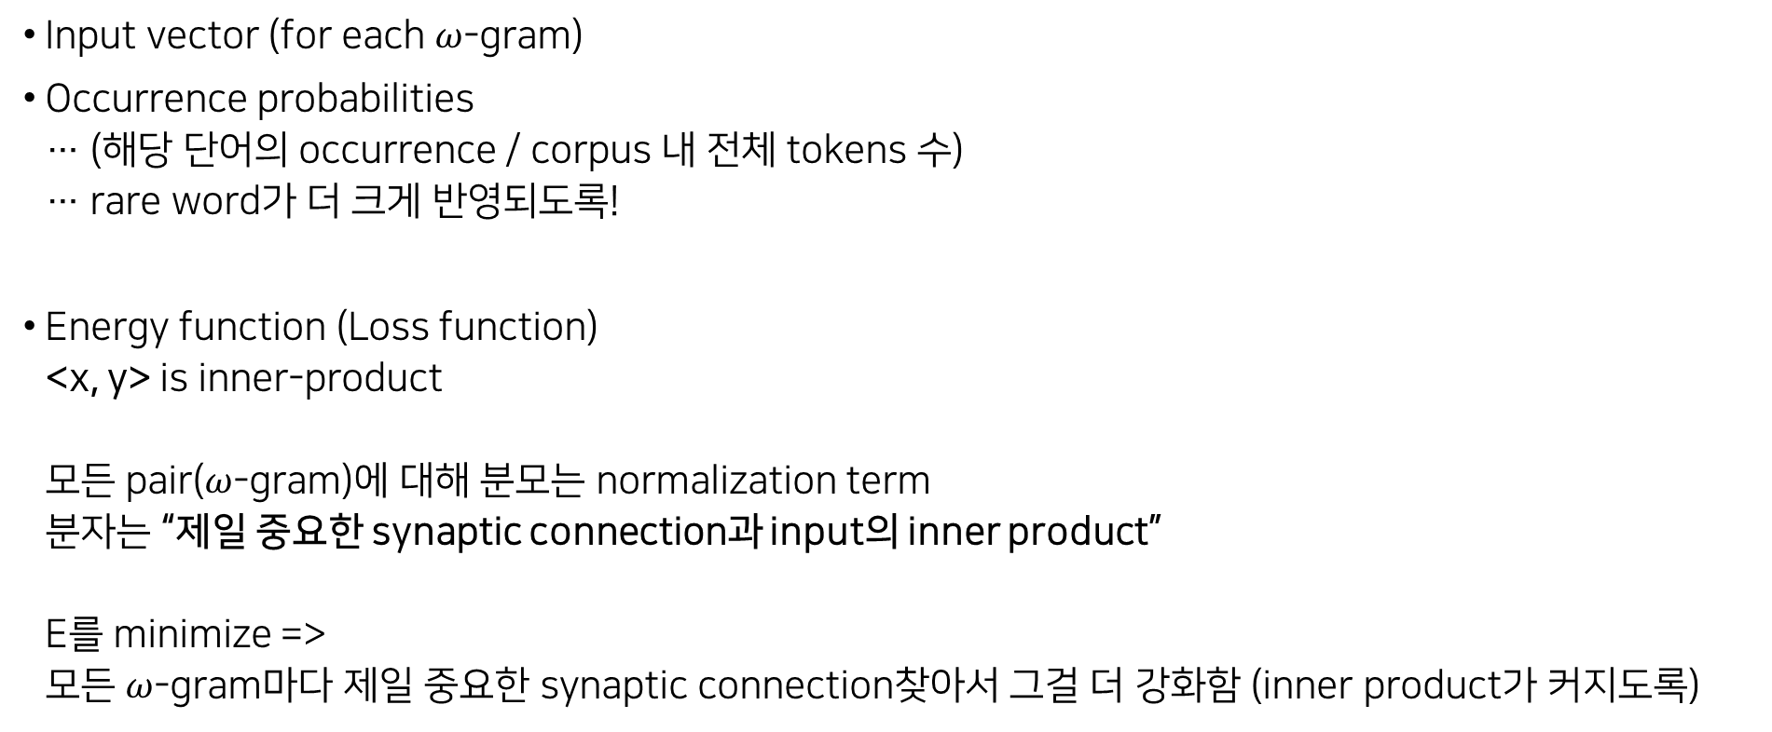
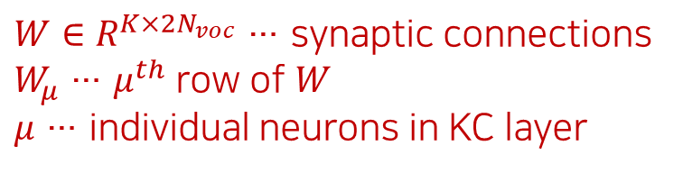
Learning Algorithm
Mathematical Formulation
Input vector (for each $ω$-gram)
Occurrence probabilities … (해당 단어의 occurrence / corpus 내 전체 tokens 수) … rare word가 더 크게 반영되도록!
Energy function (Loss function) <x, y> is inner-product 모든 pair($ω$-gram)에 대해 분모는 normalization term 분자는 “제일 중요한 synaptic connection과 input의 inner product” E를 minimize => 모든 $ω$-gram마다 제일 중요한 synaptic connection찾아서 그걸 더 강화함 (inner product가 커지도록)
$W∈R^{K×2N_{voc}}$ … synaptic connections
$W_{μ}$ … $μ^{th}$ row of $W$
$μ$ … individual neurons in KC layer
LIANG, Yuchen, et al. Can a Fruit Fly Learn Word Embeddings? (ICLR 2021)
Notes:
updates of the position of that centroid are computed by enhancing the contributions of
rare words (small pi) and suppressing the contributions of frequent words (large pi).

Slide 9

Learning Algorithm
Mathematical Formulation
Update Rule (생략)
LIANG, Yuchen, et al. Can a Fruit Fly Learn Word Embeddings? (ICLR 2021)

Slide 10

Learning Algorithm
Bio-Hashing
We rely on assumption that semantically related $ω$-grams share several “core” words … 즉, 서로 비슷한 $ω$-gram들은 input vector(${\text{v}}^{\text{A}}$)가 비슷할 것이다!
LIANG, Yuchen, et al. Can a Fruit Fly Learn Word Embeddings? (ICLR 2021)

Slide 11

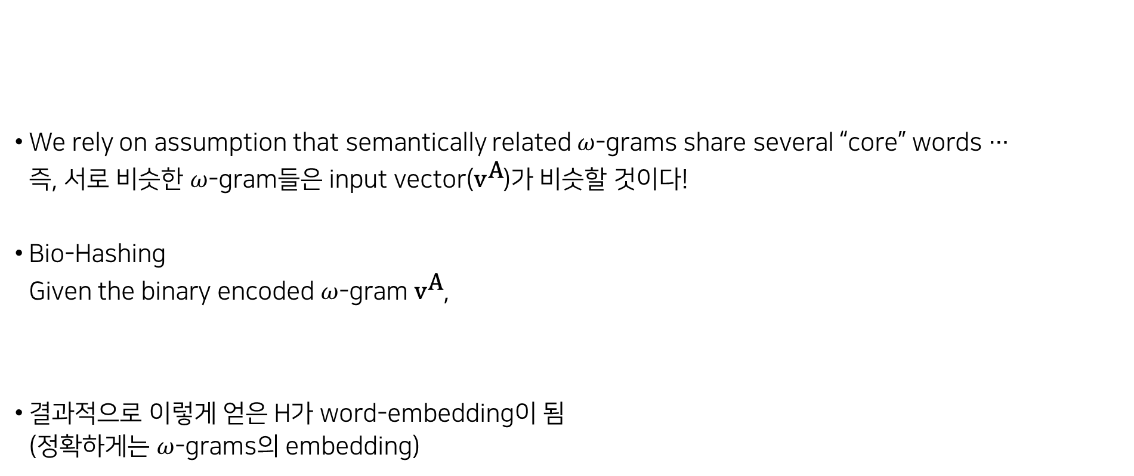
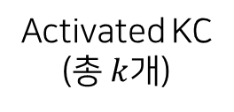
Learning Algorithm
Bio-Hashing
We rely on assumption that semantically related $ω$-grams share several “core” words … 즉, 서로 비슷한 $ω$-gram들은 input vector(${\text{v}}^{\text{A}}$)가 비슷할 것이다!
Bio-Hashing Given the binary encoded $ω$-gram ${\text{v}}^{\text{A}}$,
결과적으로 이렇게 얻은 H가 word-embedding이 됨 (정확하게는 $ω$-grams의 embedding)
0
1
0
⫶
1
0
0
0
K-dim vector
Activated KC (총 $k$개)
LIANG, Yuchen, et al. Can a Fruit Fly Learn Word Embeddings? (ICLR 2021)

Slide 12

Learning Algorithm
Static case vs Context-dependent case
Static case ${\text{v}}^{\text{A}}$ has all zeros in the context block and one-hot encoded word in the target block => 단어마다 H가 고정됨
Context-dependent case Both blocks in ${\text{v}}^{\text{A}}$ have binary encoded input words => $ω$-gram 마다 H가 고정됨. 즉, 같은 단어(center word)라도 주변 단어(context)에 따라 H가 달라짐
LIANG, Yuchen, et al. Can a Fruit Fly Learn Word Embeddings? (ICLR 2021)

Slide 13
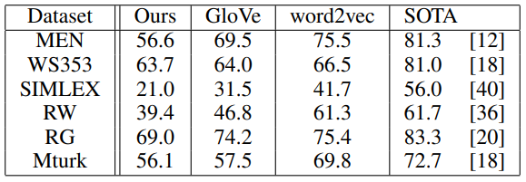
Empirical Evaluation
Static word embedding vs GloVe/Word2vec
Ours … K=400, k=51
Pairs of words에 대해서 두 단어가 얼마나 유사한지 측정하고 human annotated score랑 correlation을 비교 하지만 GloVe / word2vec은 “continuous vectors”라서 타당한 비교라고 하기는 어렵다.
그럼 binary embeddings를 왜 쓰냐?
binary embeddings require only a fraction (approx. 3%) of the memory footprint required for continuous word embeddings binary: 1bit / float: 32bit
LIANG, Yuchen, et al. Can a Fruit Fly Learn Word Embeddings? (ICLR 2021)

Slide 14
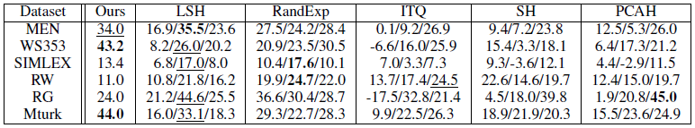
Empirical Evaluation
Static word embedding vs common binarization methods
Ours … K=400, k=4 hash length k가 작을 때 우리 모델이 좋더라 (k가 커지면 성능이 떨어짐)
LIANG, Yuchen, et al. Can a Fruit Fly Learn Word Embeddings? (ICLR 2021)
Notes:
근데 binary word embedding을 쓰나..?

Slide 15
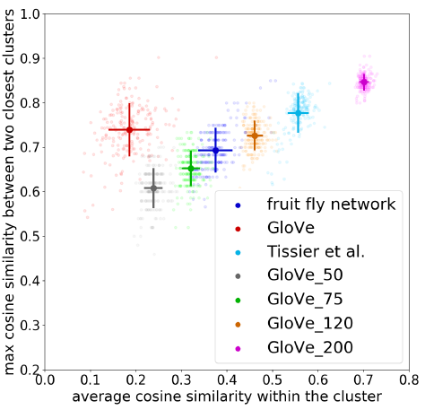
Empirical Evaluation
Word clustering with static word embeddings
binary embedding의 또 다른 장점: 단어 사이의 embedding이 더 확실하게 구분됨 => tighter and better separated clusters
X-axis: similarity within cluster (높을 수록 좋음)
Y-axis: similarity between two closest cluster (낮을 수록 좋음) 즉, 오른쪽 아래로 갈 수록 좋다.
word clustering에는 GloVe보다 더 좋다!
LIANG, Yuchen, et al. Can a Fruit Fly Learn Word Embeddings? (ICLR 2021)
Notes:
근데 binary word embedding을 쓰나..?

Slide 16
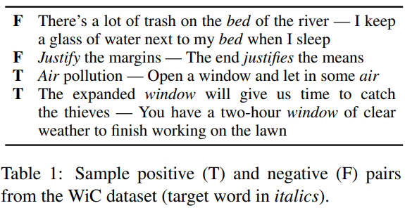
Empirical Evaluation
Context-dependent word embeddings
WiC: Word-in-Context (Pilehvar et al. 2019)
두 문장에서 쓰인 특정 단어가 서로 같은 의미를 나타내는지 판별하는 task
LIANG, Yuchen, et al. Can a Fruit Fly Learn Word Embeddings? (ICLR 2021)
Notes:
근데 binary word embedding을 쓰나..?

Slide 17
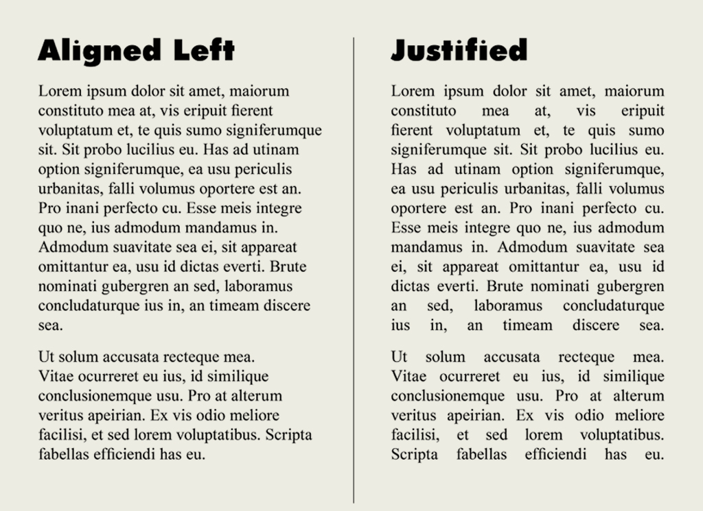
Empirical Evaluation
Context-dependent word embeddings
WiC: Word-in-Context (Pilehvar et al. 2019)
River bed: 강 바닥
Justify the margins
두 문장에서 쓰인 특정 단어가 서로 같은 의미를 나타내는지 판별하는 task
LIANG, Yuchen, et al. Can a Fruit Fly Learn Word Embeddings? (ICLR 2021)
Notes:
근데 binary word embedding을 쓰나..?

Slide 18
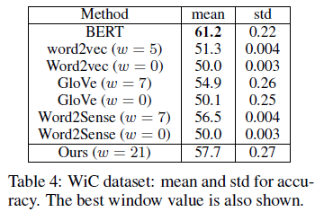
Empirical Evaluation
Context-dependent word embeddings
WiC: Word-in-Context (Pilehvar et al. 2019)
Word2vec/GloVe는 word : embedding이 1 : 1 로 대응되기 때문에 context를 같이 넣어줘도 target 단어 의미 차이를 잘 못 잡아냄
BERT는 context를 고려해주도록 만들어졌기 때문에 잘 잡아냄
Ours도 잘 잡아냄
LIANG, Yuchen, et al. Can a Fruit Fly Learn Word Embeddings? (ICLR 2021)
Notes:
근데 binary word embedding을 쓰나..?

Slide 19
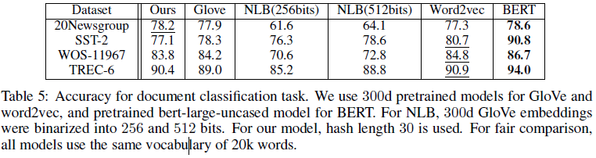
Empirical Evaluation
Document Classification
여러 Word Embedding 방법 + TextCNN을 사용해서 document classification task 실행
Competitive with other methods!
LIANG, Yuchen, et al. Can a Fruit Fly Learn Word Embeddings? (ICLR 2021)
Notes:
근데 binary word embedding을 쓰나..?

Slide 20
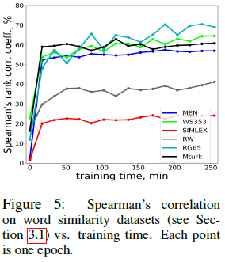
Computational Complexity
속도는 높이고 메모리 사용량은 낮추고
같은 corpus에서 학습시켜도 다른 모델들보다 몇 배는 빠르게 학습한다
GloVe: 24hr
BERT base: 4days with 16TPU
LIANG, Yuchen, et al. Can a Fruit Fly Learn Word Embeddings? (ICLR 2021)
Notes:
근데 binary word embedding을 쓰나..?

Slide 21
Discussion and Conclusions
Contribution of this paper
Fruit fly network에 기반한 새로운 binary word embedding architecture를 propose하고 여러 task에 대해 evaluate 해서 그 가능성을 보였음
우리가 제안한 binary word embeddings는 GloVe보다 tighter and better separated clusters를 만들 수 있음
우리가 제안한 architecture는 WiC task에서 BERT에 필적하는 성능을 내면서 BERT보다는 훨씬 더 적은 시간과 메모리를 필요로 함
An example of general statement that biologically inspired algorithms might be more compute efficient compared with their classical (non-biological) counterparts, even if slightly lose in terms of accuracy.

Slide 22
Discussion and Conclusions
개인적으로 아쉬웠던 점
“GloVe”처럼 기억에 남는 이름을 붙여줬으면
Architecture를 더 발전시킬 수 있지 않았을까? (e.g. 현재 architecture를 building block으로 해서 stack…)
Word similarity 말고도 좀 더 다양한 방식으로 비교해줬으면 (antonym이나 analogy 같이 기존 word embedding에서 잘 해결하는 것들)

Slide 23
End of Presentation

